Slide 1
Формальдегід
і як з ним боротись

Slide 2



Що ми маємо?
Пил
CH2O
NO2
NO
H2S
C6H6O
NH3
CO
SO2
Data Саєнтісти

Slide 3
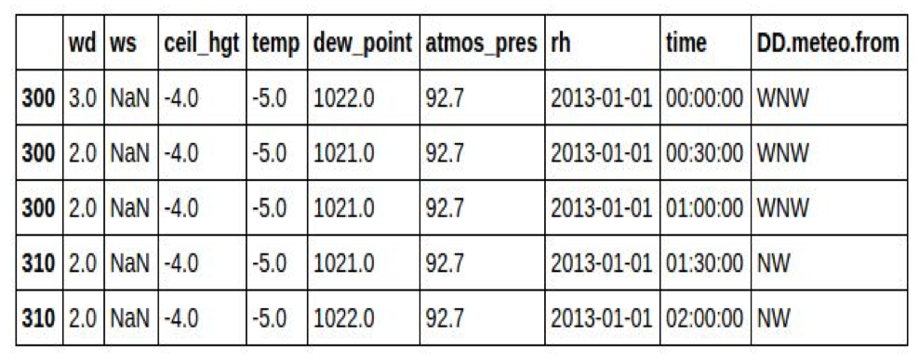
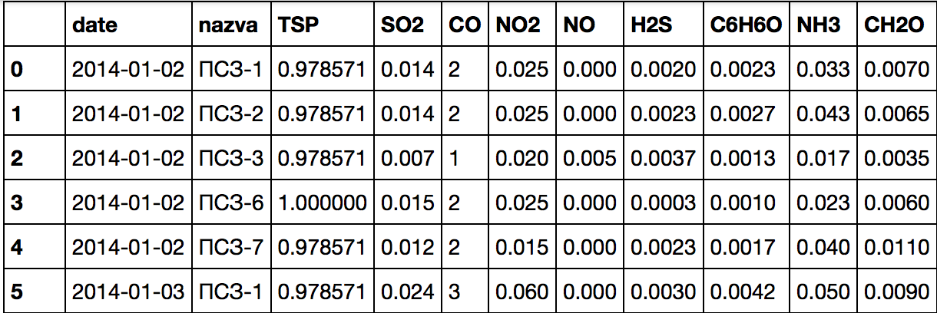
Data
None -> середнє по місяцю
розподіл по ПСЗ
date ->pd.to_datetime

Slide 4
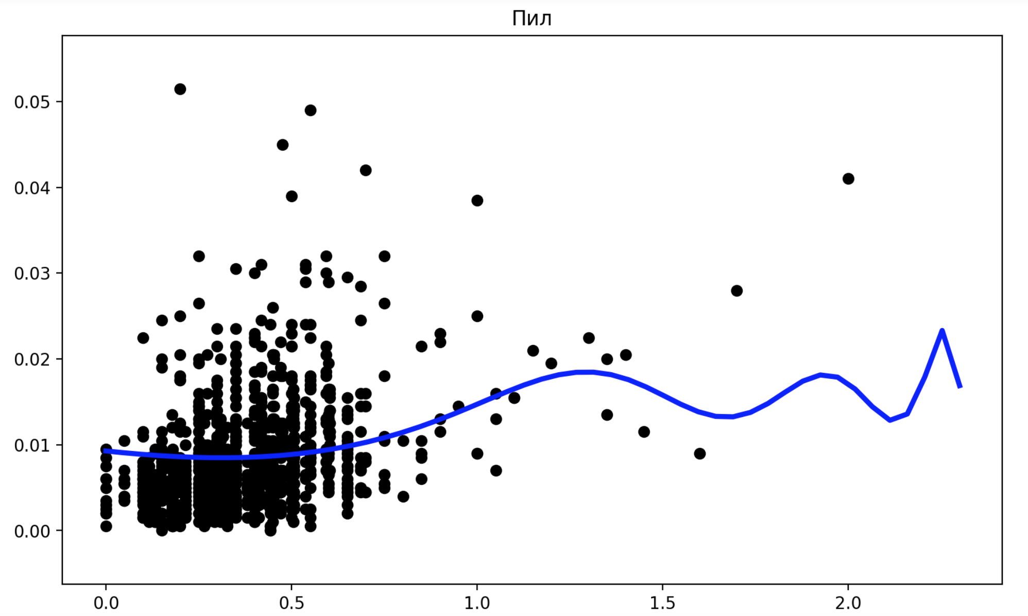
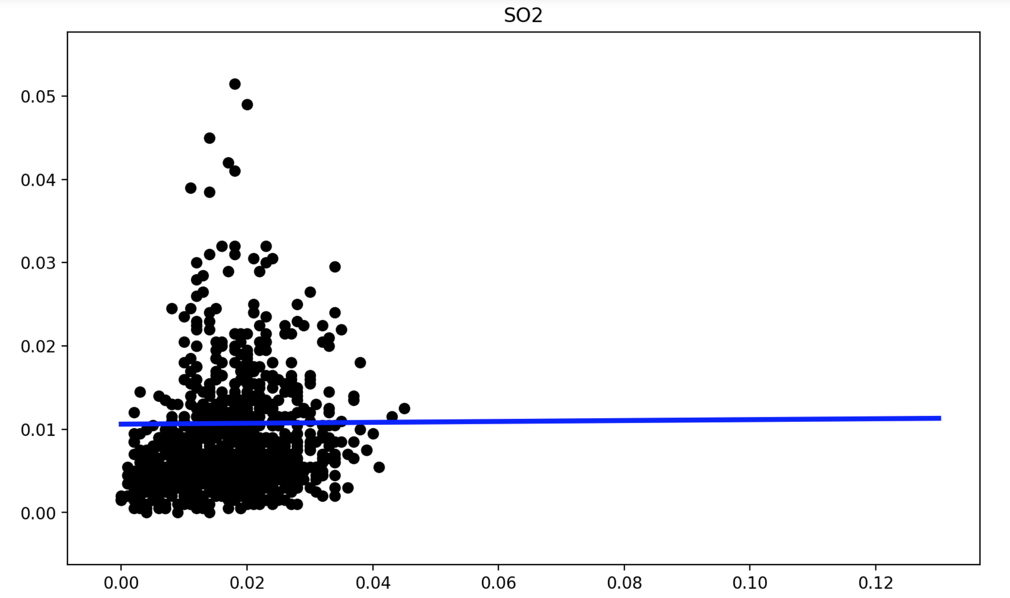
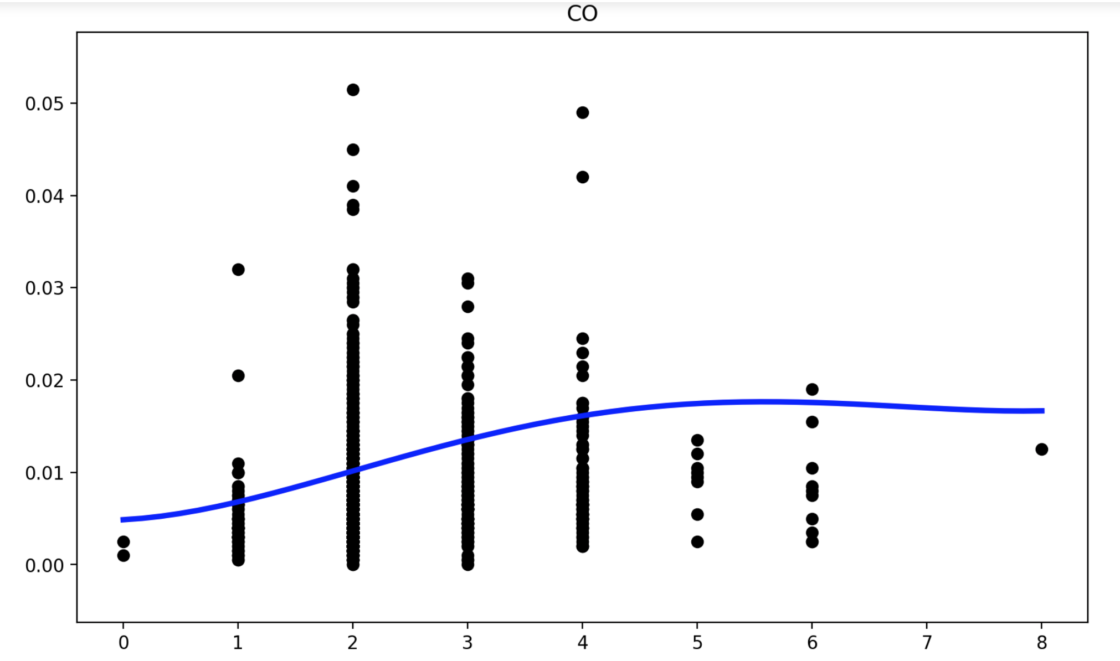
Регресія
Mean squared error: 3.74695410693e-05
Variance score: 0.059266336237
error 0.692180233175
Mean squared error: 4.54399646533e-05
Variance score: -0.14084408855
sum error 2.67565375655
Mean squared error: 3.66905248463e-05
Variance score: 0.0788248033194
sum error 0.904406051346

Slide 5
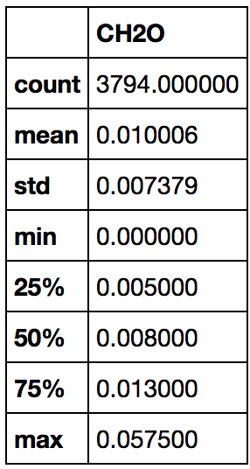
Класифікація
Ділимо CH2O на три класи:
чисто<0.004
0.004< брудно>0.012
0.012-> жахливо

Slide 6
Результати класифікаторів
Accuracy
LogisticRegression
solver='liblinear
multi_class="ovr"
0.634821428571
???
Support vector machine
0.634821428571
kernel='rbf'
LinearDiscriminantAnalysis
0.63125
solver='lsqr'
Perceptron
0.63571428571428568
hidden layer sizes=(5,3)
activation='relu',
solver='sgd'

Slide 7
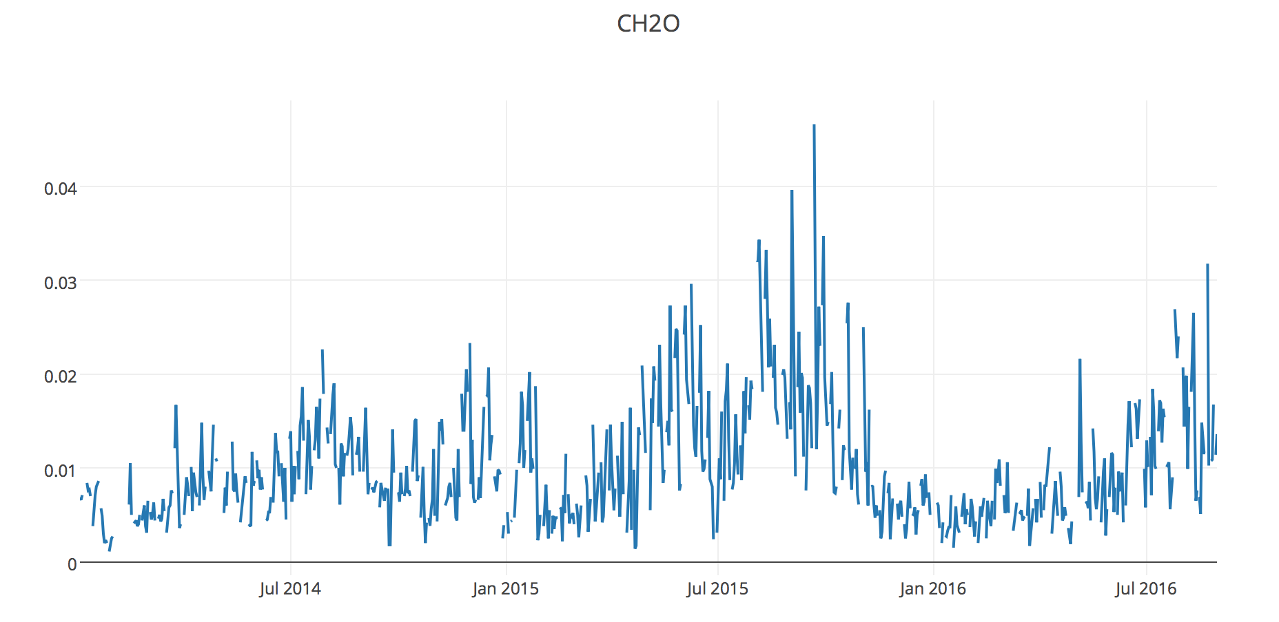
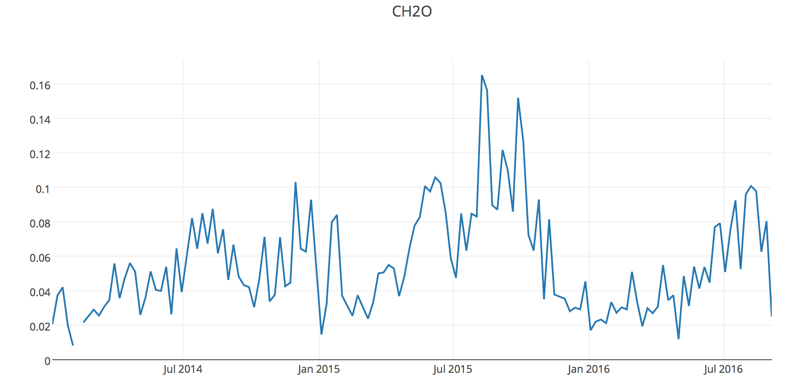
Часові ряди

Slide 8
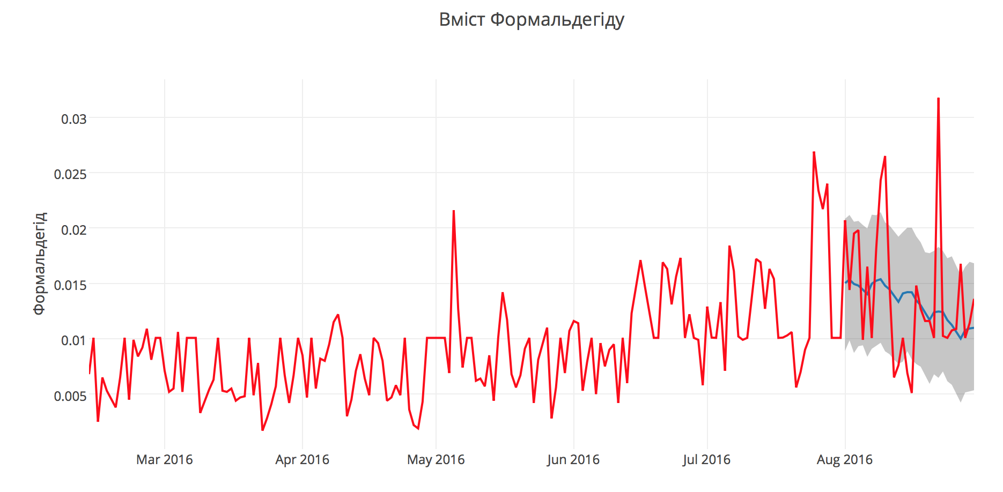
Часові ряди

Slide 9
Висновки
Для точних прогнозів необхідно звязувати дані з часом, використовувати часові ряди.
Найбільша кореляція формальдегіду з CO, TSP
В даних є великі флуктуації, тому їх варто згладжувати та знаходити аномалії
Варто розділяти і враховувати з якого з погодних станцій брались дані

Slide 10
В якому напрямку я б продовжив розробки у цьому проекті?
Звязати класифікатори з часовими рядами (класифікувати на спрогнозованих рядом забрудниках)
Зробити ансамбль з зваженим голосуванням по погодним станціям, з яких брались дані

